Slide 1



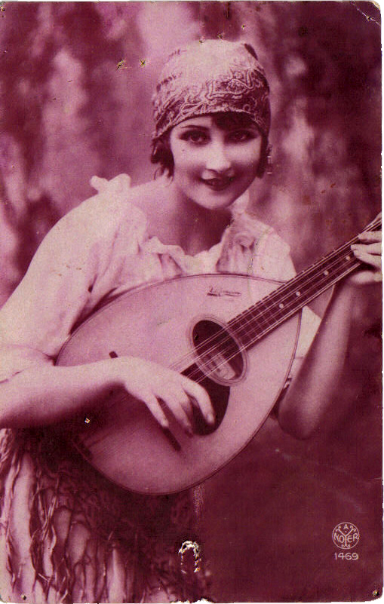
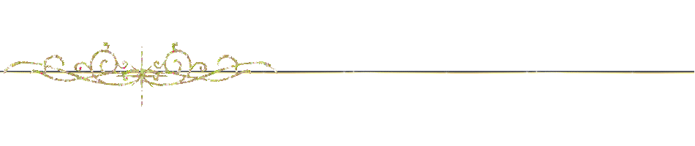
Automático
LUNDUM
Euclides Cavaco
Ecos da Poesia
Formatação: Wal

Slide 2
HÁ QUEM AFIRME QUE O FADO
HOJE ENTRE NÓS TÃO COMUM
TEVE COMO ANTEPASSADO
A VELHA DANÇA LUNDUM.
Ecos da Poesia
Formatação: Wal

Slide 3
O FADO DANÇADO OUTRORA
FOI TABU DA FIDALGUIA
TRINADO P’LA NOITE FORA
NAS TASCAS DA MOURARIA.
Ecos da Poesia
Formatação: Wal

Slide 4
NA VELHA LISBOA IMPERA
COMO FOLGUEDO OCIOSO
BATIDO PELA SEVERA
E CONDE DE VIMIOSO.
Ecos da Poesia
Formatação: Wal

Slide 5
NA RUA DO CAPELÃO
REZA AINDA O SEU PASSADO
SER SEGUNDO A TRADIÇÃO
ANTIGO PALCO DO FADO.
Ecos da Poesia
Formatação: Wal

Slide 6
A TABERNA DA BARBUDA
ONDE O LUNDUM SE BATERA
P’LA DESTEMIDA SISUDA
QUE FORA MÃE DA SEVERA.
Ecos da Poesia
Formatação: Wal

Slide 7
SEM INDA SER CONSTATADO
ESTE ORTO É APENAS UM
CITANDO QUE O NOSSO FADO
TEVE ORIGEM NO LUNDUM.
Euclides Cavaco
Ecos da Poesia
Formatação: Wal

Slide 8
Créditos
TEXTO DE EUCLIDES CAVACO
(UM POETA PORTUGUÊS NO CANADÁ)
LONDON – CANADÁ
MÚSICA: FADO MENOR
FORMATAÇÃO: W@l.
Ecos da Poesia
Formatação: Wal

Slide 9
NÃO RETIRE E NEM ADULTERE OS CRÉDITOS. RESPEITE OS DIREITOS AUTORAIS DO POETA EUCLIDES CAVACO.
Ecos da Poesia
Formatação: Wal

Slide 10
www.sergrasan.com/ecosdapoesia
cavaco@sympatico.ca
“TRINADO P’LA NOITE FORA
NAS TASCAS DA MOURARIA...”
Ecos da Poesia
Formatação: Wal

